Slide 1
화면 안의 영역
공간이라는 영역에 어떻게 배치하면 좋을 지를 생각해보자.
탑뷰(90도로 위에서 내려다보는 시점)으로 어떻게 배치할 지에 대해 2가지를 고민해야 함
균형의 아름다움(아트)
리얼리티와는 반대된다.
게임 플레이에 필요하게
플레이의 동선(Way Point)을 고려해서
배열.배치의 이유가 합당하면 => 그걸 기록하자 => 이게 면접 멘트 준비가 된다.

Slide 2
실무
(대부분은) (오픈 베타,출시 후) 배경을 이미 구현 후 플레이 시에 수정하기도 함
미리 수정하면 좋겠지만…
Level을 모두 잘 알아야 한다.
다음 달에 배울 것임

Slide 3
비 전투 게임
아이데이션
동작을 구성하는 아이디어

Slide 4
일상
비켜주기
다수의 NPC가 올 때 길을 터주지만, NPC는 주인공의 어깨를 치고 지나감
주인공은 잠시 주춤하며 옷 매무새를 다듬음
보답 없는 선의에 대한 허탈함
돌발
탈진
보스전 직후, 극도로 지친 주인공에게 NPC가 무거운 짐 운반을 요청
수락 시 이동 속도가 대폭 저하됨
당연시되는 희생
전투
포옹
전투의 마지막, 괴물이 된 옛 친구를 안아주며 마무리
친구의 고통을 자신의 자아 마모 게이지로 흡수함
상처까지 품는 비극적인 구원
대기
괜찮은 척
대기 상태 혹은 자아 마모 수치가 급격히 떨어졌을 때 발동
거친 숨을 고르며 억지로 입꼬리를 올리거나, 떨리는 손을 숨김
무너지지 않으려는 자기 최면

Slide 5
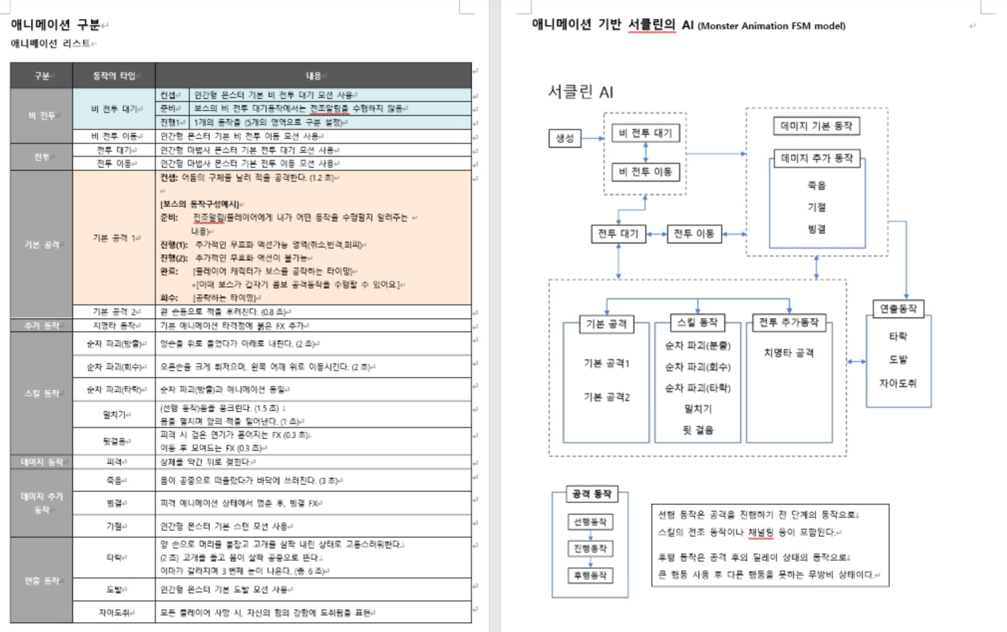

Slide 6
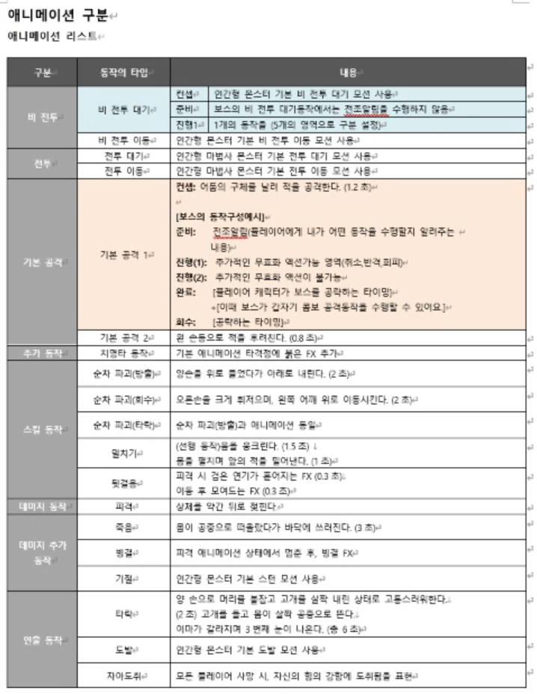

Slide 7
애니메이션 리스트 (동작 항목 표)
애니메이션의 실질적 리스트 작성하기
애니메이터, 이펙터를 위해서.
할 수 있는 만큼의 필요한 내용을 적으면 된다.
각 동작에 대해 컨셉과 3,5단 구분으로 나줘서 동작을 설명하고, 0.x초 단위로 시간도 넣어주면 좋다.(시간 되면)

Slide 8
주인공 애니메이션 리스트
구분 | 동작의 타입 | 내용
비 전투 | 괜찮은 척 | 거친 숨을 고르며 억지로 입꼬리를 올리거나, 떨리는 손을 숨긴다.
 | 비켜주기 | 다수의 NPC가 올 때 길을 터준다.
 | 탈진 | 보스전 직후 도움 요청을 수락 시, 이동 속도가 매우 느려진다.
전투 | 포옹 | 슬프고 괴로워하면서 죽어가는 몬스터(옛 친구)를 안아준다.

Slide 9
보스 애니메이션 리스트
구분 | 동작의 타입 | 내용
스킬 | 기억 재판: 선택의 분기 | 컨셉 | 전장을 2~3개의 ‘개별적인 도움 요청 공간’으로 분할한다.
 |  | 선행 | 비누를 꺼내 손 비눗방울을 불어서 공간의 환영을 생성한다.
 |  | 진행 중 | 작은 비눗방울들을 터뜨린다.
 |  | 후행 | 시간 내 수행하지 않을 시, 손바닥으로 비눗방울을 아래로 내려쳐 터뜨린다.
 | 망각의 증식: 환영 폭주 | 컨셉 | 자장가를 불러서 NPC를 수면 상태로 만든다.
 |  | 선행 | 수면잠옷을 입고 요정봉을 흔들며 자장가를 부른다.
 |  | 진행 중 | 수면 상태의 NPC를 향해 주술을 건다.
 |  | 후행 | 시간 초과 시 NPC를 몬스터로 변이시키고 잠옷과 요정봉을 정리한다.
 | 강제 선행: 행동 봉인 | 컨셉 | 특정 행동을 수행하게 명령한다.
 |  | 선행 | 30cm 자를 들고 안경을 낀다.(선생님처럼)
 |  | 진행 중 | 여러 가지 행동들을 지시한다.
 |  | 후행 | 학교 종소리가 울리면서 교실 문 밖으로 나간다.

Slide 10
보스 애니메이션 리스트
구분 | 동작의 타입 | 내용
스킬 | 기억 재판: 선택의 분기 | 컨셉 | 전장을 2~3개의 ‘개별적인 도움 요청 공간’으로 분할한다.
 |  | 선행 | 비누를 꺼내 손 비눗방울을 불어서 공간의 환영을 생성한다.
 |  | 진행 중 | 작은 비눗방울들을 터뜨린다.
 |  | 후행 | 시간 내 수행하지 않을 시, 손바닥으로 비눗방울을 아래로 내려쳐 터뜨린다.
 | 망각의 증식: 환영 폭주 | 컨셉 | 자장가를 불러서 NPC를 수면 상태로 만든다.
 |  | 선행 | 수면잠옷을 입고 요정봉을 흔들며 자장가를 부른다.
 |  | 진행 중 | 수면 상태의 NPC를 향해 주술을 건다.
 |  | 후행 | 시간 초과 시 NPC를 몬스터로 변이시키고 잠옷과 요정봉을 정리한다.
 | 강제 선행: 행동 봉인 | 컨셉 | 특정 행동을 수행하게 명령한다.
 |  | 선행 | 경찰복으로 갈아입고 수갑을 든다.
 |  | 진행 중 | 여러 가지 행동들을 지시한다.
 |  | 후행 | 지시 불이행 시 감옥에 넣는다.

Slide 11
보스 애니메이션 리스트
구분 | 동작의 타입 | 내용
스킬 | 기억 재판: 선택의 분기 | 컨셉 | 전장을 2~3개의 ‘개별적인 도움 요청 공간’으로 분할한다.
 |  | 선행 | 비누를 꺼내 손 비눗방울을 불어서 공간의 환영을 생성한다.
 |  | 진행 중 | 작은 비눗방울들을 터뜨린다.
 |  | 후행 | 시간 내 수행하지 않을 시, 손바닥으로 비눗방울을 아래로 내려쳐 터뜨린다.
 | 망각의 증식: 환영 폭주 | 컨셉 | 자장가를 불러서 NPC를 수면 상태로 만든다.
 |  | 선행 | 수면잠옷을 입고 요정봉을 흔들며 자장가를 부른다.
 |  | 진행 중 | 수면 상태의 NPC를 향해 주술을 건다.
 |  | 후행 | 시간 초과 시 NPC를 몬스터로 변이시키고 잠옷과 요정봉을 정리한다.
 | 강제 선행: 행동 봉인 | 컨셉 | 특정 행동을 수행하게 명령한다.
 |  | 선행 | 경찰복으로 갈아입고 수갑을 든다.
 |  | 진행 중 | 여러 가지 행동들을 지시한다.
 |  | 후행 | 지시 불이행 시 감옥에 넣는다.

